Slide 1

ASSOCIATION FRANCAISE
DES DIRECTEURS DES SOINS
PRÉSENTATION

Slide 2


1. LES OBJECTIFS DE L’ASSOCIATION
Fédérer tous les Directeurs des Soins
Développer l’attractivité du métier de Directeur des Soins
Promouvoir :
Le métier et la fonction de Directeur des Soins et son évolution statutaire/financière
Les activités de soins publiques ou privées
La formation, l’enseignement et la recherche dans le domaine des soins infirmiers/rééducation et médicotechniques
L’évolution des professions concernées
Apporter sa contribution aux réflexions politiques concernant l’évolution du système de santé
Participer au développement professionnel des Directeurs des Soins par les JNE et séminaires
Représenter les professionnels de santé et la fonction de Directeur des Soins
Diffuser l’information professionnelle (via le site internet)
Conseiller les Directeurs des Soins dans l’exercice de leur fonction
Association Française des Directeurs des Soins

Slide 3




















v
2. LES PARTENAIRES DE L’AFDS
Association Française des Directeurs des Soins

Slide 4








3. L’AFDS ASSOCIÉE AUX TRAVAUX DE…
Association Française des Directeurs des Soins

Slide 5
3. L’AFDS EN QUELQUES CHIFFRES
341 adhérents
50 membres du CA
7 membres du Bureau
83 NOUVEAUX ADHÉRENTS EN 2025
Association Française des Directeurs des Soins
37 retraités
39 élèves Directeurs des Soins

Slide 6




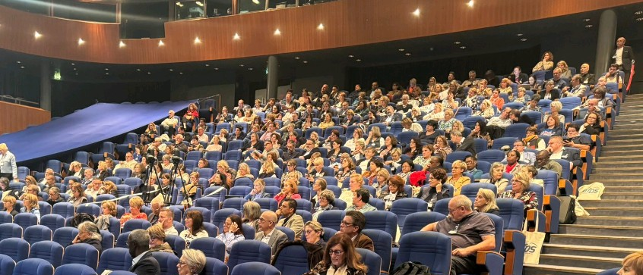

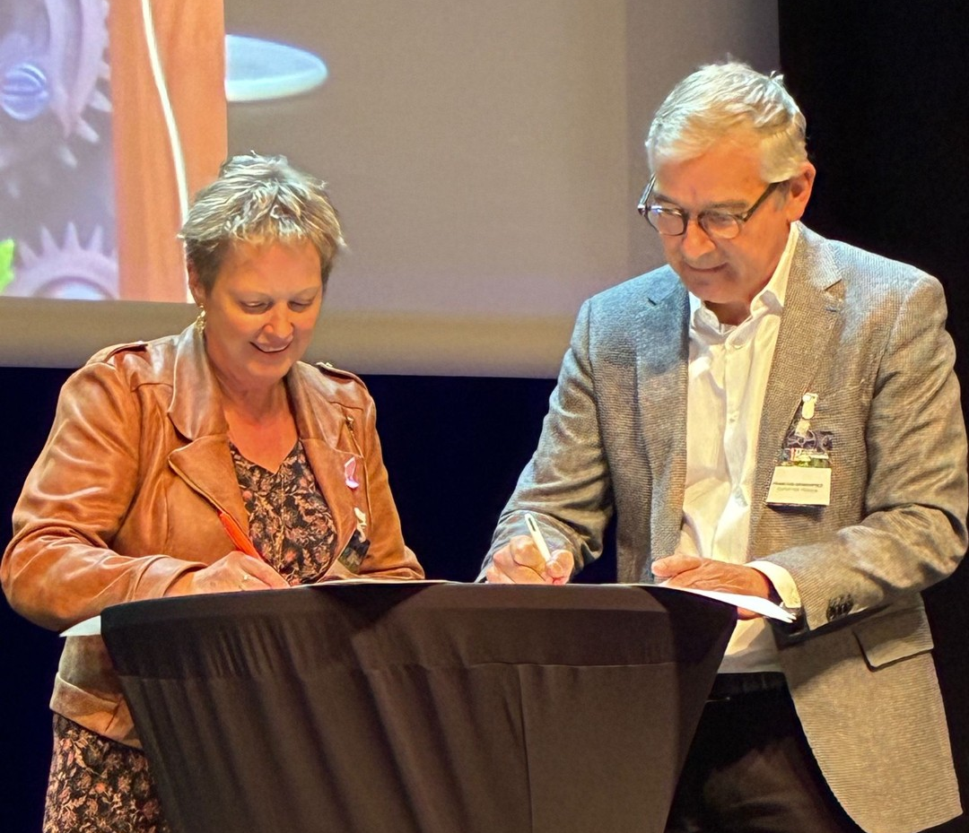
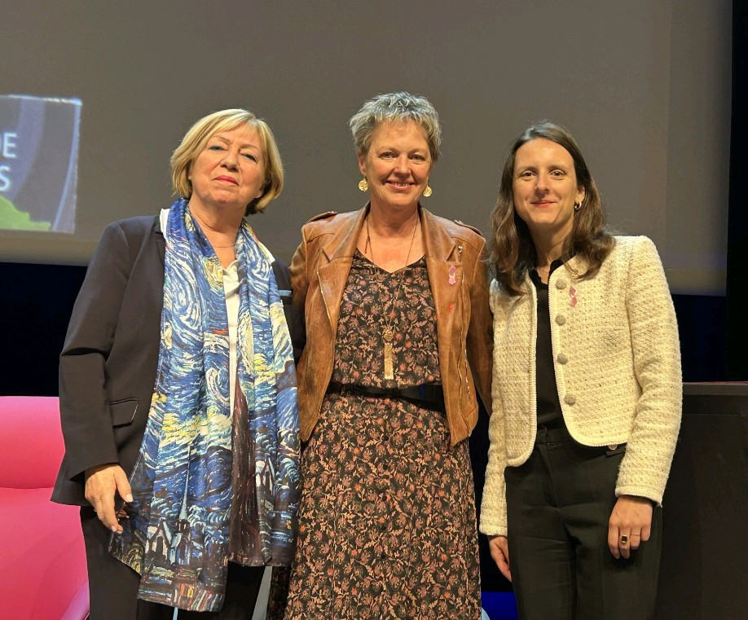

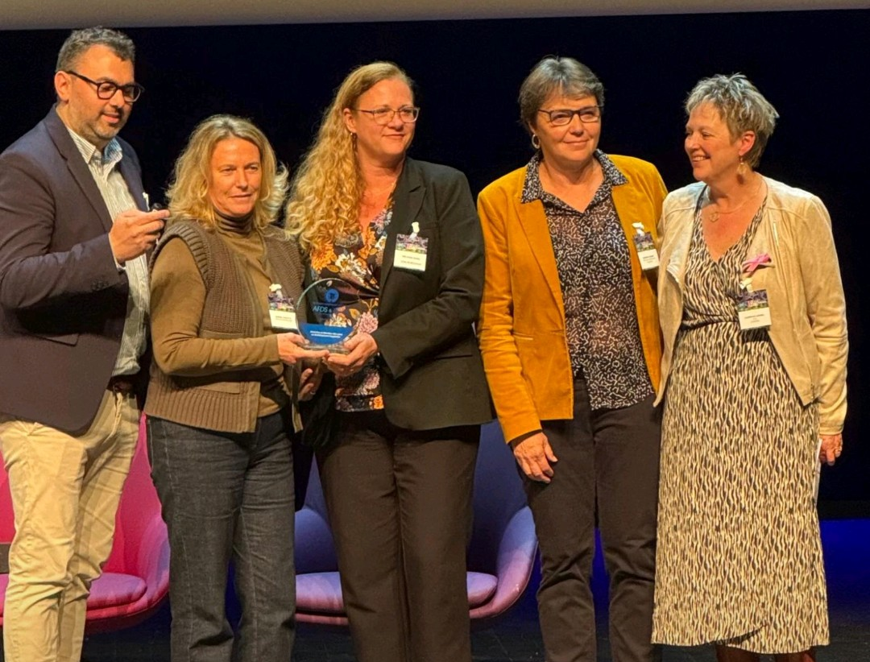
4. JNE AFDS 2025
Association Française des Directeurs des Soins

Slide 7
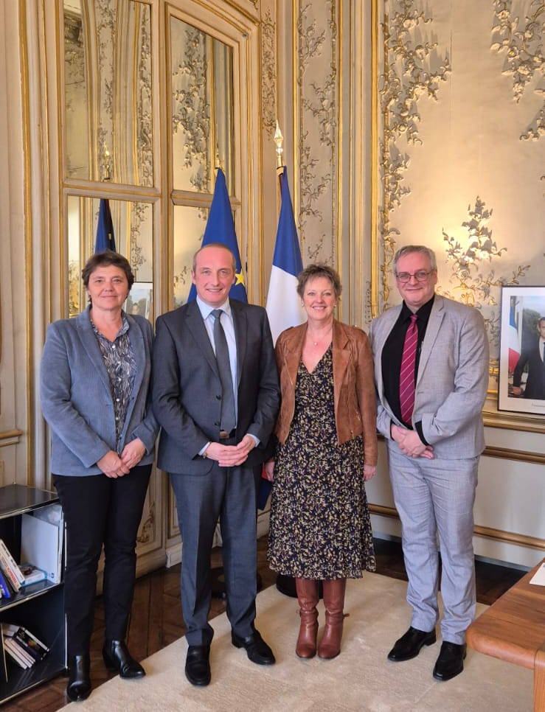
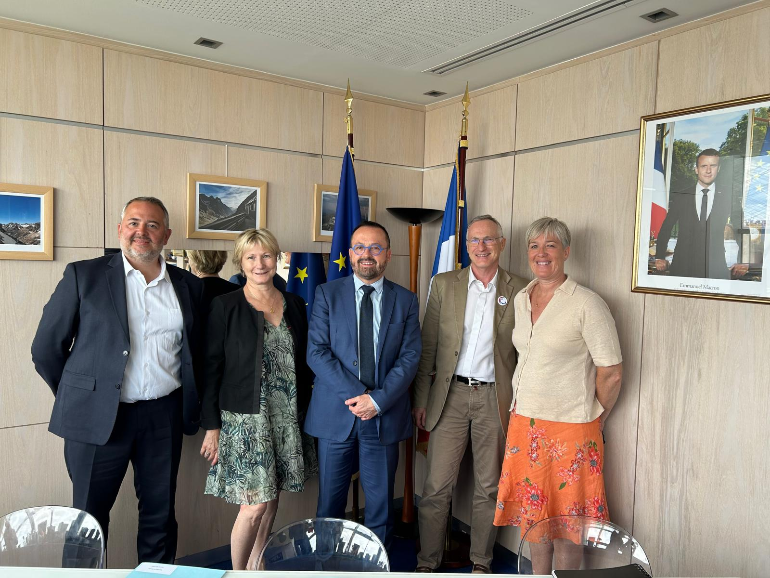
→ RDV avec le Ministre de l’Action Publique, de la Fonction Publique et de la Simplification – Laurent MARCANGELI (Février 2025)
→ RDV avec le Sous-Directeur des Ressources Humaines du Système de Santé à la DGOS – Romain BÉGUÉ (Avril 2025)
→ RDV avec le Ministre de la Santé et de l’Accès aux Soins – Yannick NEUDER (Juillet 2025)
4. ACTIONS 2025
RDV avec Monsieur Laurent MARCANGELI
Ministre de l’Action Publique, de la Fonction Publique et de la Simplification
Février 2025
RDV avec Monsieur Romain BÉGUÉ
Sous-Directeur des Ressources Humaines du Système de Santé à la DGOS
Avril 2025
RDV avec Monsieur Yannick NEUDER
Ministre chargé de la Santé et de l’Accès aux Soins (avec l’ANCIM)
Juillet 2025
Association Française des Directeurs des Soins

Slide 8





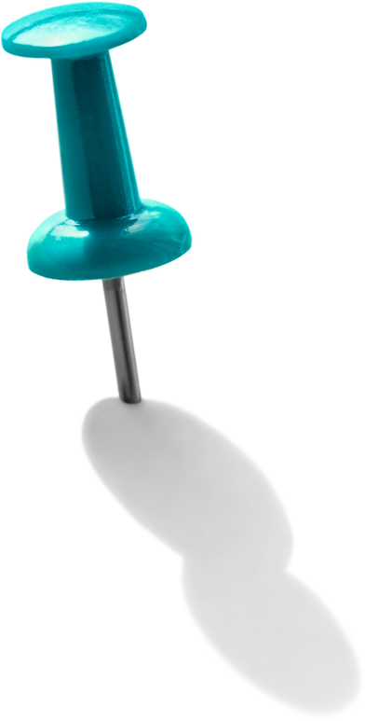




















Actions 2025
Colloque AQUAVIES
Journées ADH
2ème Colloque Recherches Innovation en Santé
Journées RH de la Santé
Journées des IPA
Journées du CEFIEC
Journées du SIDIIEF
Journées ANP3SM
Journées de l’UNAIBODE
Journées de l’ANPDE
JNSE Club des SIIPS
Soirée des Hôpitaux
Journées l’ANCIM

Slide 9




4. ACTIONS 2025
Participation au Salon People 4 Health
Matinales de l’AFDS et de l’ADRHESS (03/2025)
Rencontres Annuelles des Cadres (31/03 et 01/04)
SANTEXPO (05/2025)
Association Française des Directeurs des Soins

Slide 10

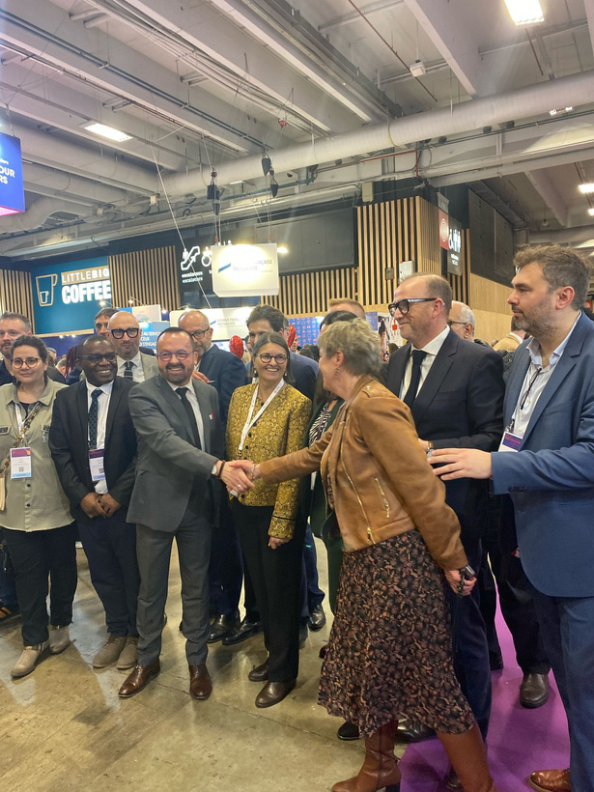

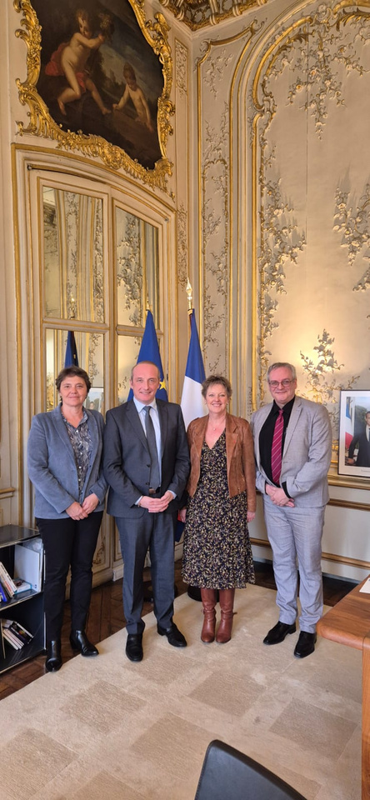
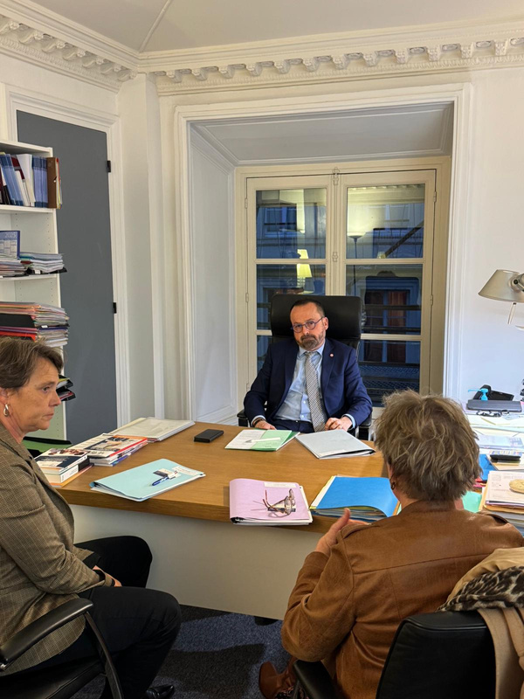
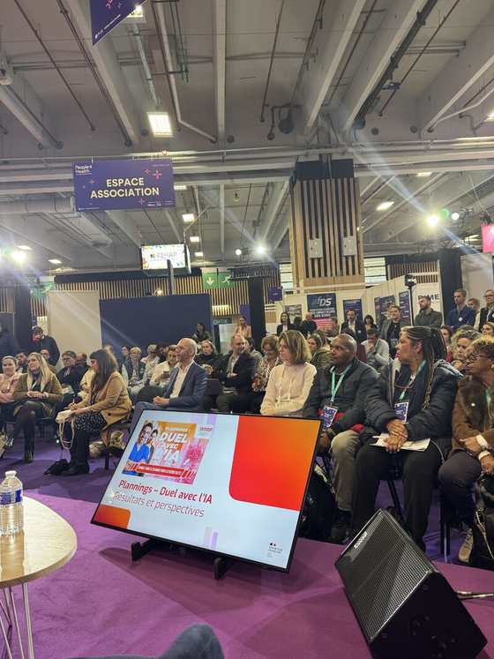

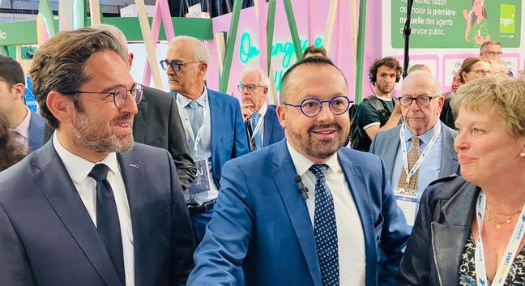
Temps forts de l’année
SANTEXPO
People 4 Health
RDV avec L. MARCANGELI
People 4 Health
RDV avec Y. NEUDER
Stand AFDS - P4H
SANTEXPO

Slide 11






5. COMMUNICATION
Association Française des Directeurs des Soins
https://www.linkedin.com/in/afds-association-fran%C3%A7aise-des-directeurs-des-soins-b76284260/
https://afds-directeurs-soins.fr/
La Newsletter paraît tous les 2 mois

Slide 12


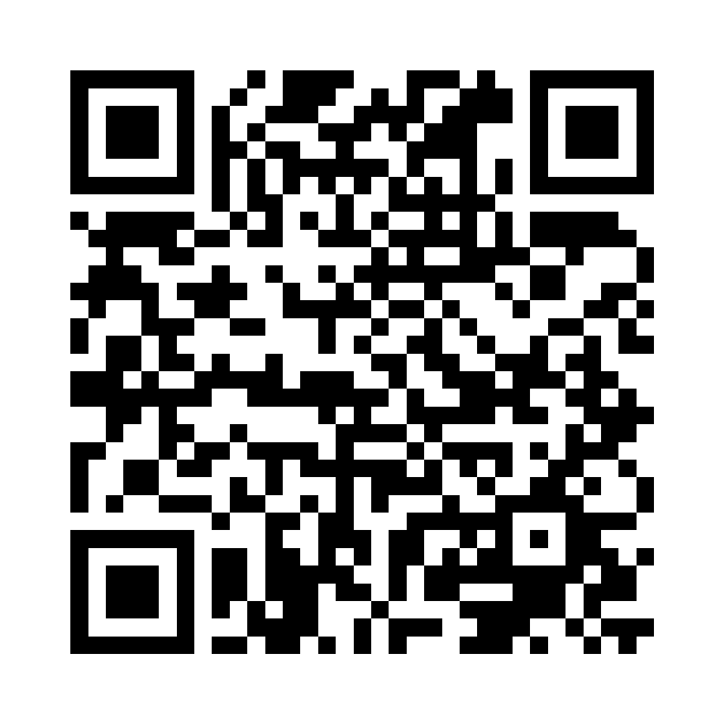
6. TROPHÉES AFDS & MNH
Association Française des Directeurs des Soins
Accédez à la plateforme :
https://mnh.wiin.io/fr/applications/directeursdessoins

Slide 13






7. Participation événements 2026
Association Française des Directeurs des Soins

Slide 14
8. PERSPECTIVES 2026
COMMUNICATION :
Améliorer le développement des modalités d’information auprès des adhérents en temps réel via le changement et la rénovation du site internet. Moderniser les outils et canaux de communication.
VIE DE L’ASSOCIATION :
Poursuivre le soutien des délégués de région pour maintenir la dynamique des régions. Poursuivre l’implication des délégués et adhérents en leur proposant la représentation de l’AFDS aux événements et leur participation aux contributions et travaux.
PROMOTION DU MÉTIER DE DS :
Soutenir la politique d’attractivité du métier de Directeur des soins, contribuer aux évolutions de la fonction avec la DGOS, le CNG et l’évolution de l’enseignement, avec les partenaires de l’EHESP.
Poursuivre la mise en place d’un temps d’information et de présentation de la Fonction de Directeur des soins dans chaque région une fois par an à destination des professionnels paramédicaux et encadrants.
Association Française des Directeurs des Soins

Slide 15
8. PERSPECTIVES 2026
FORMATION :
Être ressource et accompagner les directeurs des soins dans la mise en place de la réingénierie de la formation des paramédicaux et de l’évolution des métiers dans un contexte d’universitarisation des formations en santé.
AFDS et PARTENARIATS :
Poursuivre les travaux nationaux avec les différents partenaires : FHF, ANAP, DGOS, HAS, CNG, et entretenir les relations avec la CNDG CHU, la CNDG CH.
Développer les partenariats avec les autres structures professionnelles dans toutes les régions en s’appuyant sur les démarches engagées localement.
Association Française des Directeurs des Soins

Slide 16
9. Pourquoi adhérer à l’AFDS ?
Pour être informé en temps réel des actualités professionnelles
Pour participer aux réflexions sur la valorisation du rôle des Directeur des soins (de la reconnaissance de l’expertise dans les enjeux de gouvernance à la valorisation du statut)
Être soutenu et bénéficier d’un accompagnement solidaire, de l’entraide et de la cohésion entre Directeurs des soins
Participer aux groupes de travail en lien avec le ministère, la DGOS, la FHF, l’ANAP etc…
Appartenir au collectif des Directeurs des soins
Participer aux journées nationales d’étude
Association Française des Directeurs des Soins

Slide 17
Merci de votre attention
Association Française des Directeurs des Soins

